Slide 1
Bakalářská práce
doc. Mgr. L. Baťalík, Ph.D. Učebna 200, Komenského nám. 2 23.9. 2024 - pondělí 13.00 -14.40 hod. Termín pro odevzdání BP: 10 duben 2025

Slide 2
Léčebná rehabilitace v psychiatrii, geriatrii a pediatrii
PŘEDNÁŠKY - pondělí 13.00 -14.40 hod.
23.09. Bakalářská práce – doc. Mgr. L. Baťalík, Ph.D.
Dále podle plánu: 30.09. Léčebná rehabilitace v psychiatrii – Mgr. D. Janů

Slide 3
Obsah
Důležité dokumenty
Pokyny k formálním náležitostem
Jak se vyhnout plagiátorství (Příručka pro studenty)
Doporučení

Slide 4
Účel tvorby BP
Student sepsáním práce dokazuje, že je schopen ke konkrétnímu tématu vyhledat a zpracovat recentní odborné informační zdroje, informace z těchto zdrojů propojit a využít jako stavební kameny pro zpracování vlastního díla v požadovaném formátu.
Student zároveň prokazuje, že je schopen nalezené informace kriticky hodnotit pomocí jasně formulovaných argumentů.
V praktické části student využívá znalosti nabyté v teoretické části k hodnocení probandů v rozsahu stanovených minimálními požadavky pro BP (viz dál).
Účelem praktické části je
prokázat schopnost přenést vědecké poznatky na dané téma do praktické práce s pacienty
definovat možnosti objektivizace a měření proměnných s cílem zodpovězení konkrétních otázek.

Slide 5
Minimální požadavky na kazuistiku v bakalářské práci: metodika a hodnocení
V případě BP je minimálním požadavkem jedna kazuistika – tzn. minimální předpokládaný počet probandů = 1.
I kazuistika musí mít všechny náležitosti vědecké práce, tzn. cíle práce a popis metodických postupů včetně postupů objektivního měření, dotazníkového hodnocení, popř. intervence.
V rámci hodnotících metod jsou využívány vedle objektivních kritérií také hodnocení subjektivního stavu probanda.
Prioritně pro hodnocení subjektivního stavu využíváme mezinárodně uznávané standardizované dotazníky a jejich české překlady.

Slide 6
Role vedoucího práce
Vedoucí práce navrhuje téma relevantní pro současnou rehabilitační praxi a výzkum, (nebo pomáhá téma studentovi definovat nebo přijímá k vedení téma, které student sám navrhne.)
Vedoucí práce garantuje vědeckou a etickou kvalitu projektu a průběh práce se studentem konzultuje.
Vedoucí je připraven po odevzdání práce vypracovat na práci posudek a účastnit se obhajoby.
Za dodržení stanovených termínů (datum odevzdání práce, obhajoba práce), za plnění formálních požadavků (např. gramatická správnost textu, formát citací, počet stran, …) a konečnou podobu práce je plně odpovědný student.

Slide 7
Důležité dokumenty
Cesta: Lékařská fakulta Masarykovy univerzity | MED MUNI
Studenti
Zakončení studia
Státní zkoušky
https://www.med.muni.cz/studenti/statni-zkousky
Bakalářské a navazující magisterské programy

Slide 8
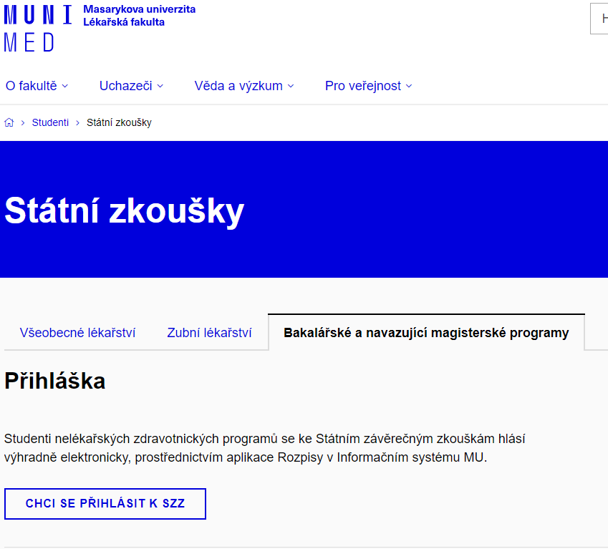
Důležité dokumenty

Slide 9
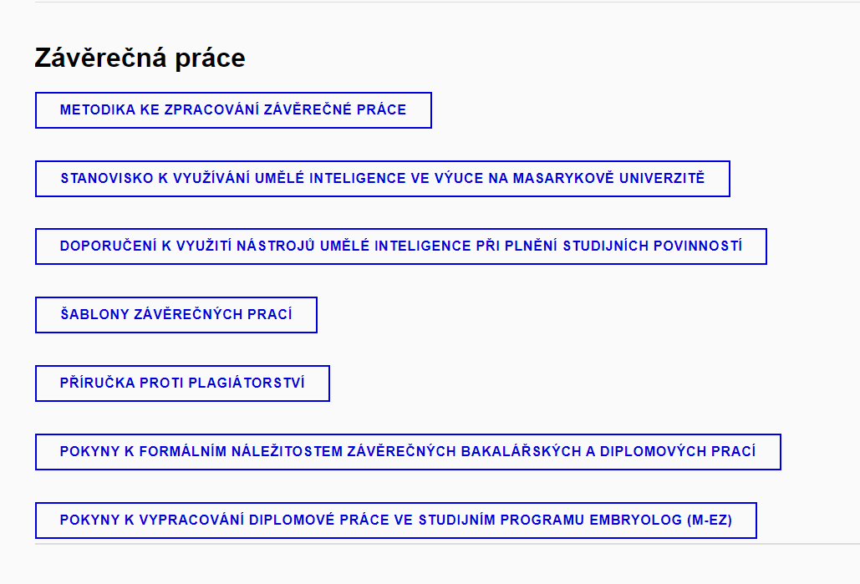
Posunout dolů
https://www.med.muni.cz/studenti/statni-zkousky

Slide 10
POKYNY K FORMÁLNÍM NÁLEŽITOSTEM BAKALÁŘSKÝCH PRACÍ
Minimální rozsah u bakalářské práce činí 30 normostran
(titulní strana, abstrakt se klíčové slova, obsah práce a seznam použitých pramenů.
Maximální počet stran =dvojnásobek minima, tj. 60 normostran
Celkově platí, že jádrem BP je praktická část.
rozsah praktické části, který nesmí být výrazně kratší než rozsah části teoretické.
je adekvátní, aby praktická část zaujímala většinu textu
Termíny pro odevzdání jsou stanoveny v návaznosti na termín přihlášení ke státní závěrečné zkoušce: 10 duben 2025

Slide 11
Práce s kazuistikami
Úvod
Cíle
Přehled poznatků (rešerše recentní světové vědecké literatury na dané téma)
Kazuistika nebo série kazuistik (u DP přijatelná jen série kazuistik)
Diskuze
Závěr
Referenční seznam
Přílohy

Slide 12
Abstrakt
Abstrakt je sice tvořen až po finalizaci celé práce, ale vkládá se na její začátek.
Jde o stručné a výstižné shrnutí celé práce, zejména praktické části a výsledků.
Slouží pro získání rychlé informace o obsahu a výsledků práce
Abstrakt obsahuje stručný a výstižný souhrn v rozsahu 250–⁠300 slov.
DP zahrnuje jak českou verzi abstraktu, tak kvalitní anglický překlad.

Slide 13
Úvod
Základem úvodu je stručný text s vysvětlením, na co a proč je práce zaměřena.
S odůvodněním, proč je dané poznání důležité pro klinickou praxi, resp. praxi fyzioterapeuta.
Délka vlastního úvodu je 1-2 stran.

Slide 14
Teoretická část
Účelem kapitol navazujících na úvod je představit studovanou problematiku v kontextu recentních poznatků vycházejících z vědeckých studií světové literatury publikované na dané téma.
Teoretická část shrnuje poznatky o daném tématu na základě rešerše odborných literárních zdrojů.
Cílem této části práce není pouze shromáždit fragmenty informací, nýbrž je i logicky propojit a prezentovat odbornou problematiku v souvislostech.
Významnou roli hraje logické členění textu do kapitol a podkapitol.
Samozřejmostí je užití vědeckých databází a citace všech odborných pramenů, z nichž informace pochází.
Teoretická část je východiskem pro následnou část praktickou. Rešerše se soustředí na vlastní podstatu tématu práce.
Není třeba uvádět obecně známá fakta, např. anatomické či fyziologické povahy. U obecně známých informací stačí pouze odkaz na relevantní zdroje ("není třeba opisovat anatomické učebnice").

Slide 15
Definice cíle práce
Cíl práce se vztahuje k praktické části práce.
Musí být jasně definovaný a objektivně ověřitelný
(přípustná je i ověřitelnost prostřednictvím standardizovaných dotazníků).

Slide 16
Kazuistika
Kazuistika pro účel BP je případová studie pacienta, který je pečlivě vyšetřen za použití:
1) Objektivních vyšetřovacích metod (např. stabilometrie, měření vzdáleností a úhlů, EMG, sonografie, …)
2) Hodnocení subjektivního stavu probandy prioritně pomocí standardizovaných dotazníků
Tato stejná vyšetření jsou provedena minimálně dvakrát s časovým odstupem (obvykle před intervencí a po intervenci).
Tzn. typicky je pomocí jasně definovaných metodických postupů hodnocen efekt terapeutické intervence.
Případně může jít o prosté sledování v čase
V případě hodnocení terapie je doporučeno i tzv. follow-up vyšetření, které se provádí s určitým odstupem po ukončení terapie.
Účelem follow-up vyšetření je vyhodnotit, zda efekt terapie trvá i s časovým odstupem po ukončení terapeutické intervence, která může být jednorázová či opakovaná.

Slide 17
Diskuze
V diskuzi jsou interpretovány originální výsledky práce ve světle dostupné moderní literatury a ve srovnání s výsledky prací jiných autorů na dané téma.
Diskuze objasňuje a interpretuje hlavní výsledky experimentální části BP, a to ve vztahu k původně stanoveným cílům práce.
Klíčové je dát vlastní výsledky do kontextu s výsledky ostatních autorů a popsat, zda/čím jsou nově zjištěná data přínosná zejména pro klinickou praxi.
V diskuzi je třeba citovat ostatní autory, kteří se dané problematice věnovali a publikovali výzkum na stejné či podobné téma.
Text může obsahovat i vlastní názory autora či spekulace, ale tato sdělení musí být zřetelně jako vlastní názory a spekulace prezentovány.

Slide 18
Závěr
Závěr je krátký text, který prezentuje nejdůležitější poznatky práce.
Shrnuje, jak byl splněn cíl práce, jak byla zodpovězena hlavní hypotéza a jak mohou výsledky ovlivnit klinickou praxi.
Vhodné je uvést, co podstatného zůstalo nezodpovězeno a navrhnout další směr pokračování výzkumu

Slide 19
Citace a referenční seznam
Výchozí normou pro tvorbu odkazů literatury a referenčního seznamu je citační normy AMA style.
V práci jsou citovány zejména
odborné původní práce (tzv. primární informační prameny)
přehledové články (sekundární prameny) a meta-analýzy.
Jen výjimečně jsou citovány učebnice.
Citovány jsou zejména recentní práce (posledních 10 let). Většinu citací tvoří zahraniční zdroje.
Ne vždy je ovšem datum publikace zásadní. Např. práce, které jsou považovány za tradiční základ daného oboru, či historické prameny popisující vývoj určité metodiky, mohou být podstatně starší datace.
Nepřijatelné je citování „šedé literatury“ (nepublikované zdroje), populárně naučné (nerecenzované) literatury či ústní sdělení.
Doporučeno je formátování citací pomocí citačního manažeru (Citace PRO, Mendeley, Zotero, EndNote, …). Jedná se o programy, které usnadňují správu a vkládání citací do textu s automatickou tvorbou referenčního seznamu.
Minimální počet citací u BP se doporučuje 40.
Maximální počet citací u BP se doporučuje 150.

Slide 20
Obrázky, tabulky, grafy
Jsou umístěny až po první zmínce v textu a poté co nejblíže.
Separátně jsou číslovány Tab. 1, Obr. 1, Graf 1 atd.
Součástí práce je Seznam obrázků Seznam tabulek Seznam grafů
Grafy vždy obsahují popis os včetně veličin. Z os je zřejmé měřítko.
před finalizováním práce zkontrolovat zda je vše správně čitelné.
V práci se nedoporučují užívat tzv. koláčové grafy.
Obšírnější obrázky, tabulky a grafy, které nejsou klíčové pro pochopení textu, jsou vkládány jako číslované přílohy na konec práce.
Na všechny obrázky, tabulky a grafy jsou odkazy v textu práce.

Slide 21
Zkratky
Zkratky jsou preferovány standardně zavedené.
Nutné je používat standardní zkratky u fyzikálních a matematických veličin (SI soustava)
U často se opakujících slov a slovních spojení lze použít i zkratky nestandardní. Každá zkratka je vysvětlena při prvním použití tak, že je zkratka uvedena v závorce za slovy, která jsou zkracována.
V abstraktu jsou zkratky uvedeny pouze v případech, pokud je to nutné či běžně zavedené – např. zkratky typu EMG, MRI apod.
Na začátku práce je vložen abecedně řazený Seznam použitých zkratek.
Po dokončení textu práce je nutné zkontrolovat, zda jsou zde uvedeny všechny zkratky, které se v práci vyskytují.
Pokud jsou zkratky užívány v grafech, obrázcích a tabulkách, musí být pro rychlé pochopení kromě Seznamu použitých zkratek vysvětleny také přímo v legendě tabulky, obrázku či grafu.
Zkratky v nadpisech: NE
Zkratky v klíčová slova: NE

Slide 22
Posunout dolů
https://www.med.muni.cz/studenti/statni-zkousky

Slide 23
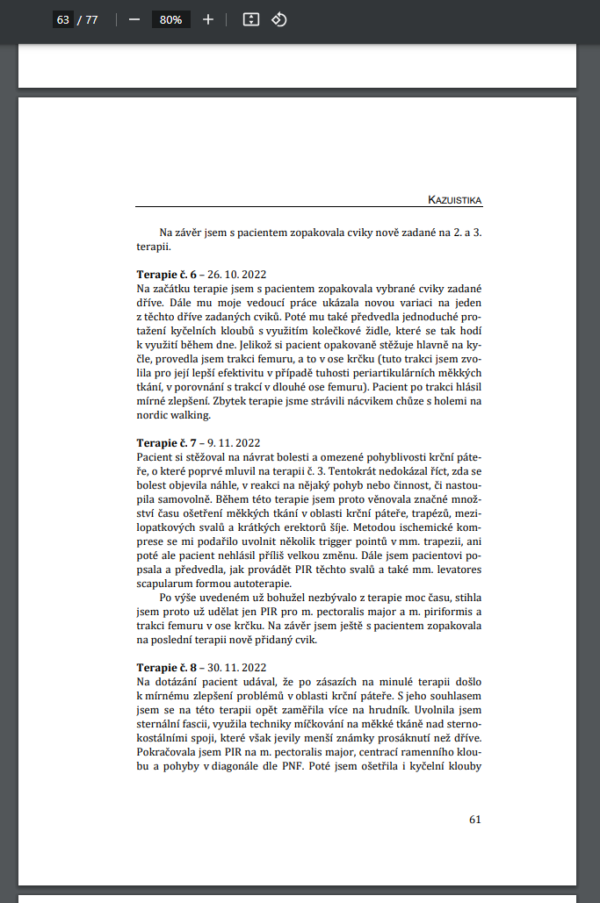
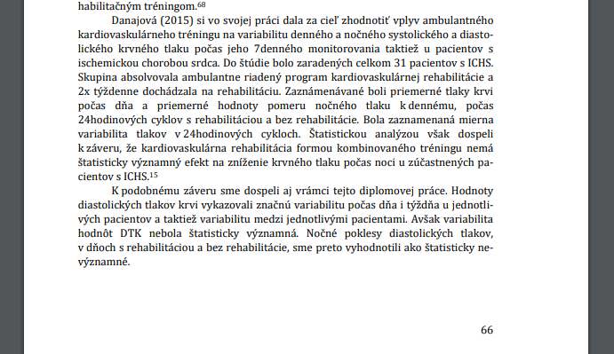
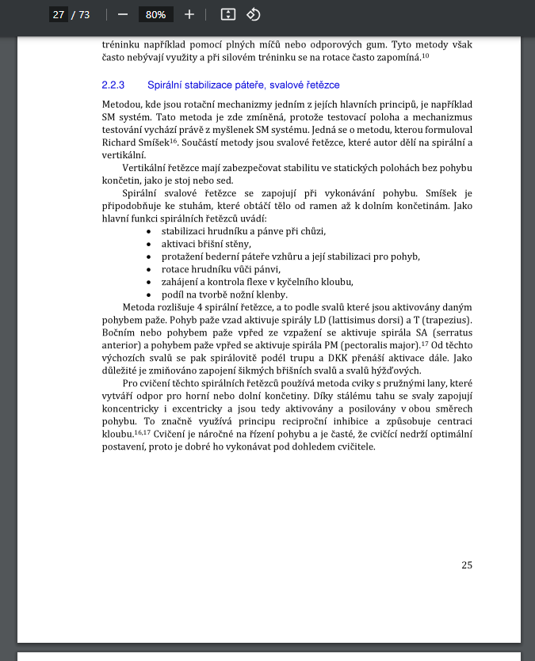
Šablony a formální úprava

Slide 24
Obecná doporučení pro psaní
seznámit se s podobou hodnotících formulářů, na jejichž základě bude práce po odevzdání hodnocena jak vedoucím, tak oponentem. (DALŠÍ SLIDE)
Osvědčuje se dopředu rozmyslet strukturu práce (kolik prostoru čemu přibližně věnovat).
Text práce musí být jasný, srozumitelný, dobře "čitelný".
Části BP musí na sebe logicky navazovat tak, aby práce tvořila souvislý celek.
Vědecký text preferuje krátké jasné věty oproti dlouhým souvětím.
V rámci korektur je vhodné redukovat fejetonové obraty a balastní slova.
Cílem jsou jednoznačná a konkrétní tvrzení.
Pokud lze, je užívána čeština, anglické výrazy jsou používány v případech, kde jsou jasně zavedeným standardem, nebo kde neexistuje český ekvivalent.
V práci nesmí být užívána „ich-forma“, tedy ne změřil/a jsem“. Přípustná je wir-forma“, tedy „změřili jsme“. Doporučený je trpný rod, tedy „bylo změřeno“.

Slide 25
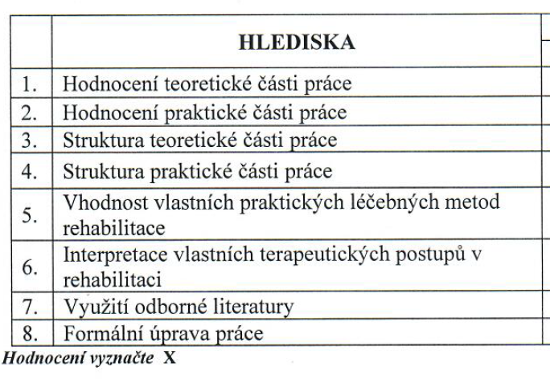
Hodnocení BP – Hlediska – A – F

Slide 26
Obecná doporučení pro psaní
Hlavním cílům práce je věnována většina textu.
Text, který přímo nesouvisící s tématem, by měl být redukován nebo zcela vynechán.
Omezeno je užívání synonym tak, aby zejména odborné výrazy zůstaly jednoznačné.
V klasifikaci nadpisů, tj. ve struktuře práce, je povoleno užívání desetinného třídění s členěním maximálně do 4 úrovní. (1.2.3.4)
Pro lepší přehlednost se doporučuje tomu vyhnout a zůstat do 1.2.3

Slide 27
Stanovisko k využívání umělé inteligence ve výuce na Masarykově univerzitě
Masarykova univerzita při využívání nástrojů AI doporučuje:
Buďte zvídaví. Seznamujte se s principy fungování nástrojů AI a sledujte vývoj v této oblasti. Kompetence spojené s aktivním využíváním nástrojů AI budou nabývat na důležitosti a lze předpokládat, že je budou vyžadovat i vaši budoucí zaměstnavatelé.
Buďte pragmatičtí. Nástrojů AI využívejte v první řadě pro podporu svého učení a k rozvoji dovedností spojených se studiem. Nástroje AI mohou být při studiu výtečným pomocníkem. (zpracováním dat, s formulací odpovědí na různé otázky a samozřejmě s vypracováním textů). Zároveň však mohou nástroje AI uživatele snadno svést na scestí.
Buďte svědomití a poctiví. Přestože využití AI studium v mnohém zjednodušuje, nesmí vést k tomu, že polevíte ve svém studijním úsilí a spolehnete se plně na výstupy poskytované těmito nástroji. etické zásady + kritický přístup. K výstupům buďte vždy obezřetní a důkladně je kontrolujte. Za všech okolností prověřujte a ověřujte informace, které těmito cestami získáte. Buďte si vědomi toho, že výstupy AI mohou být zavádějící/ chybné
Buďte transparentní. Využití nástrojů AI musí být v souladu s principy akademické i osobní morální integrity =transparentní. Za všech okolností otevřeně deklarujte, resp. citujte využití nástrojů AI, a to především v písemných pracích. Pravidla akademické integrity nejsou nijak nová, naopak jsou již zavedena a jsou všeobecně známa. Z tohoto hlediska je nepřiznané využití AI principiálně stejné jako tzv. ghostwriting (práce psané na zakázku), což je jedna z forem plagiátorství.
Buďte zodpovědní. AI dokáže násobit lidské schopnosti v dobrém i špatném smyslu slova. Pamatujte, že za využití výstupů AI je vždy zodpovědný člověk – uživatel.

Slide 28
Doporučení k využití nástrojů umělé inteligence při plnění studijních povinností
Příklady nástrojů AI, které lze využívat při zpracování písemných prací a způsobů odkazování na jejich využití
Využití nástrojů založených na AI při řešení studijních úkolů není třeba se obávat – již dnes jde o technologie, které jsou běžnou součástí textových editorů, internetových vyhledávačů a řady dalších aplikací.
Tyto nástroje se stávají běžnou součástí akademické práce, studia i bádání.
Je však nutné, aby využívání těchto nástrojů a aplikací bylo etické, tvůrčí, přínosné a bezpečné

Slide 29
Obecně platí, že všude tam, kde využití aplikace AI přímo ovlivní obsahovou stránku úkolu, například písemné práce, je nutné využití aplikace deklarovat.
Pokud je aplikace AI využita pouze k formálním úpravám práce, není nezbytné využití takového nástroje uvádět.

Slide 30
Jak se vyhnout plagiátorství (Příručka pro studenty)
1. Plánujte si svůj čas. A vynásobte dvěma
2. Konzultujte
3. Nebojte se přiznat, že něco neumíte
4. Čtěte
5. Žádná tajemství, řekněte všechno
6. Pamatujte na tři O proti plagiátorství
1. odlišit převzaté myšlenky od vlastních
2. odkázat na původní zdroj
3. označit původní zdroj tak, aby se dal dohledat
Černikovský, Petr, et al. Jak se vyhnout plagiátorství: Příručka pro studenty. Nakladatelství Karolinum, 2020.

Slide 31
Směrnice: IX. Plagiátorství v závěrečných pracích
Jestliže hodnocená závěrečná práce vykazuje znaky plagiátorství a míra shody s jinými pracemi je taková, že práce není původním dílem, je nutno tuto skutečnost uvést v posudku práce a práci ohodnotit stupněm nevyhovující „F“.
Vedoucí pracoviště, na kterém byla uvedená práce zpracována, je povinen tuto skutečnost písemně oznámit příslušnému proděkanovi cestou studijního oddělení. Současně v závislosti na závažnosti zjištění o rozsahu nepůvodnosti díla zváží podání podnětu k zahájení disciplinárního řízení děkanovi fakulty. Nepodání podnětu k zahájení disciplinárního řízení je nutno zdůvodnit ve výše uvedeném oznámení.

Slide 32
Vejce vejci – hledání podobných dokumentů a plagiátů
https://is.muni.cz/napoveda/elearning/plagiat#e_pl_porovnej_dva

Slide 33
Další diskuze – vyjasnění BP
Jsem k dispozici na: batalik.ladislav@fnbrno.cz
Případně můžeme zorganizovat krátkou přednášku na konci semestru pokud by byla potřeba

